Slide 1
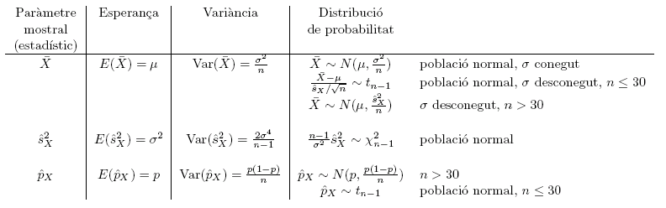
Tema 7. ESTIMACIÓ DE PARÀMETRES
Paràmetres mostrals i variables aleatòries
Els paràmetres mostrals són variables aleatòries

Slide 2
Estimadors
Els paràmetres mostrals s'anomenen estimadors quan permeten estimar els valors poblacionals.
Notació: (valor que es vol estimar)
(valor de l'estimador)
Per a un estimador ideal es verifica:
( i ) la mitjana dels valors de l'estimador és igual al valor que es vol estimar (estimador insesgat)
( ii ) la variància dels valors de l'estimador és petita

Slide 3
Estimadors
Mostra Població
Mitjana mostral ( ) estimador insesgat de Esperança ( )
Variància mostral ( ) estimador insesgat de Variància ( )
Proporció mostral ( ) estimador insesgat de probabilitat (p)

Slide 4
Intervals de confiança
Donen el rang de valors més probable d'un paràmetre poblacional
Es donen sempre en funció de:
( i ) el nivell de confiança del paràmetre (probabilitat que el valor poblacional estigui en l'interval)
o bé
( ii ) el nivell de significació (α) o error permès (probabilitat que el valor poblacional estigui fora de l'interval)

Slide 5
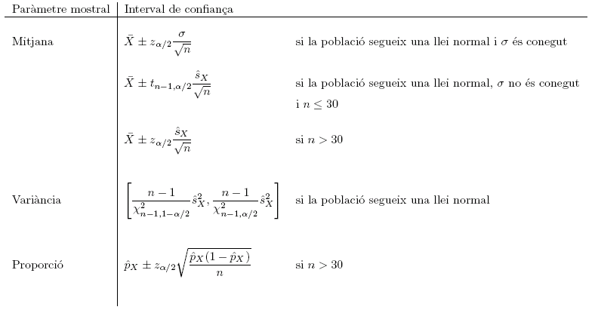
Intervals de confiança més habituals

